Slide 1
第六章 树和二叉树
6.1 树的定义和基本术语
6.2 二叉树
6.3 遍历二叉树和线索二叉树
6.4 树和森林
6.5 赫夫曼树及其与树的应用

Slide 2
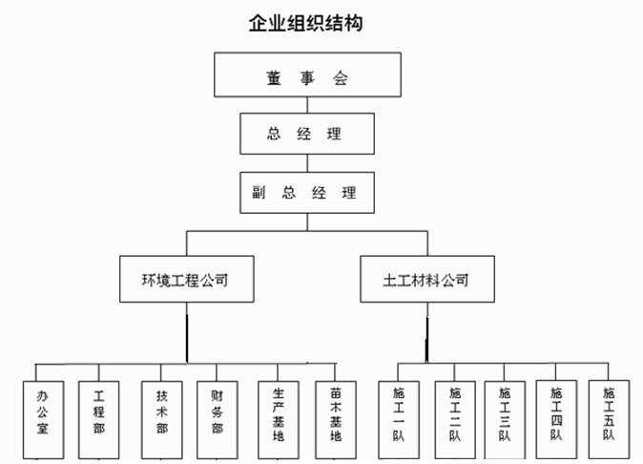
6.1 树的定义和基本术语

Slide 3
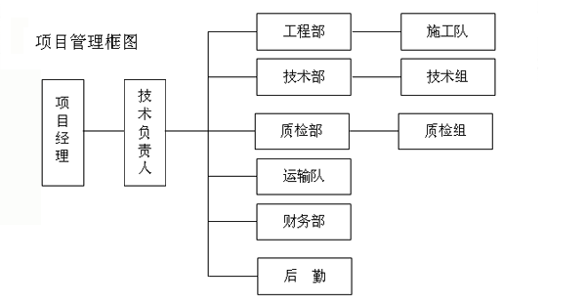

Slide 4
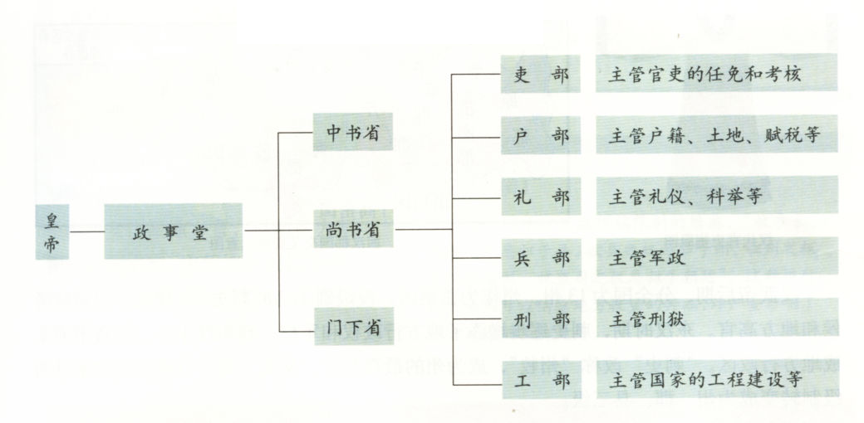

Slide 5
6.1 树的定义和基本术语
树的定义：树是由n(n≥0)个结点组成的有限集合。如果n=0，称为空树；如果n>0，则：
▪ 有一个特定的称之为根(root)的结点，它只有直接后继，但没
有直接前驱；
▪ 除根以外的其它结点划分为m (m ≥ 0)个互不相交的有限集合T₀,T₁,…,T_{m-1}，每个集合又是一棵树，并且称之为根的子树。每棵子树的根结点有且仅有一个直接前驱，但可以有0个或多个直接后继。
A
B
C
D
E
F
G
H
I
J
K
L
M

Slide 6
6.1 树的定义和基本术语
ROOT
SUBTREE1
A
B
C
D
E
F
G
H
I
J
K
L
M
SUBTREE3
SUBTREE2

Slide 7
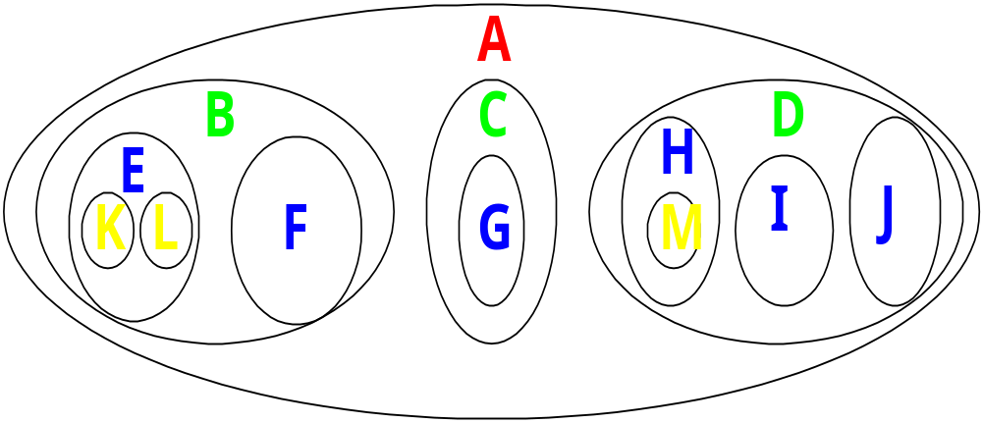
6.1 树的定义和基本术语
凹入表表示:
A------------
B----------
E--------
K------
L------
F--------
C----------
G--------
D----------
H--------
M------
I--------
J--------
嵌套集合表示:
广义表表示:
A( B(E(K, L) , F), C(G), D(H(M), I, J) )

Slide 8
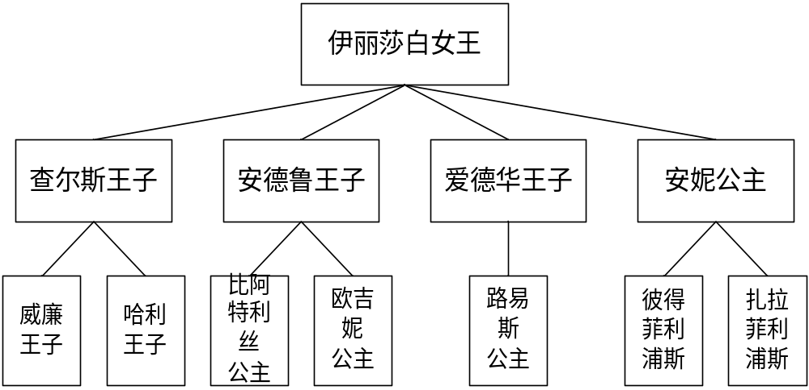
6.1 树的定义和基本术语
例：英国王室家谱

Slide 9
6.1 树的定义和基本术语
结点(node)：数据元素及其分支
结点的度(degree)：结点拥有的子树的个数
树的度：树中结点的度的最大值
分支(branch)结点：度不为0的结点 (非终端结点)
叶子(leaf)结点：度为0的结点 （终端结点）
子(child)结点：结点子树的根
双亲(parent)结点：子结点的直接前驱结点
兄弟(sibling)结点：同一双亲的子结点互称兄弟结点
结点的层次(level)：根为第一层；子结点层次比双亲结点的层次加1
树的深度(depth)：树中结点的最大层次
有序树：子树从左到右有序（不能互换）
无序树：子树无序
森林(forest)：m（m≥0）棵互不相交的树的集合

Slide 10
6.1 树的定义和基本术语
结点A的度：3
结点B的度：2
结点M的度：0
树的度：3
叶子：K，L，F，G，M，I，J
A
结点A的孩子：B，C，D
结点B的孩子：E，F
树的深度：4
B
C
D
结点A的层次：1
结点M的层次：4
结点I的双亲：D
结点L的双亲：E
E
F
G
H
I
J
K
L
M
结点F，G为堂兄弟
结点A是结点F，G的祖先
结点B，C，D为兄弟
结点K，L为兄弟

Slide 11



6.1 树的定义和基本术语
ADT Tree {
数据对象D：D是具有相同特性的数据元素的集合。
数据关系R：若D为空集，则称为空树；
若D仅有一个元素，R为空集，否则R = {H}, H具有以下二元关系：
(1) 在D中存在唯一的称为根的元素root，它在关系H中没有前驱；
(2) 若D-{root} != ，则存在D-{root}的一个划分D1,D2,…,Dm
(m>0)，对任意j!=k，有Dj Dk= ,且对于任意的i, 唯一存在
数据元素xi Di，有<root,xi> H；
(3) 对应于D-{root}的划分，H-{<root,x1>, …, <root, xm>}有唯一的
一个划分H1,…Hm, 对任意的j!=k有Hj Hk= ,对任意的i, Hi
是Di上的二元关系，(Di,{Hi})是一颗符合本定义的树，成为根
root的子树。
基本操作：……
}

Slide 12
6.1 树的定义和基本术语
基本操作: 查找类
Root(T) // 求树的根结点
Value(T, cur_e) // 求当前结点的元素值
Parent(T, cur_e) // 求当前结点的双亲结点
LeftChild(T, cur_e) // 求当前结点的最左孩子
RightSibling(T, cur_e) // 求当前结点的右兄弟
TreeEmpty(T) // 判定树是否为空树
TreeDepth(T) // 求树的深度
TraverseTree( T, Visit() ) // 遍历

Slide 13
6.1 树的定义和基本术语
插入类：
InitTree(&T) // 初始化置空树
CreateTree(&T, definition) // 按定义构造树
Assign(T, cur_e, value) // 给当前结点赋值
InsertChild(&T, &p, i, c)
// 将以c为根的树插入为T树中结点p的第i棵子树
删除类：
ClearTree(&T) // 将树清空
DestroyTree(&T) // 销毁树的结构
DeleteChild(&T, &p, i) // 删除结点p的第i棵子树

Slide 14
6.1 树的定义和基本术语
逻辑关系 位置 | 线性结构 | 树型结构
开始结点 | 一个表首数据元素 (无前驱) | 一个根结点 (无前驱)
最后结点 | 一个表尾数据元素 (无后继) | 多个叶子结点 (无后继)
中间结点 | 每个结点只有 一个前驱和一个后继 | 每个结点有一个前驱和多个后继

Slide 15
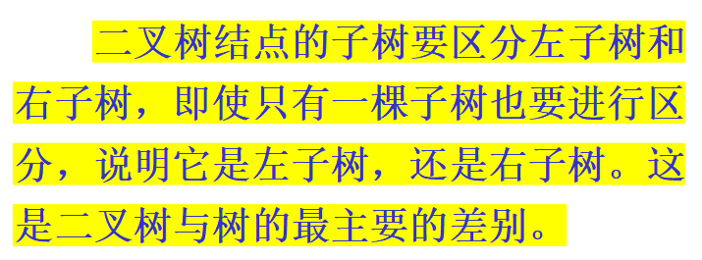

6.2 二叉树
6.2.1 二叉树的定义
一棵二叉树是结点的一个有限集合，该集合或者为空，或者是由一个根结点加上两棵分别称为左、右子树的，互不相交的二叉树组成。
B
二叉树示例：
L
C
E
F
D

Slide 16
6.2 二叉树
6.2.2 二叉树的性质
性质1：在二叉树的第i层上至多有2^{i-1}个结点。
A
1层：结点个数 2¹⁻¹=2⁰ 个
2层：结点个数 2²⁻¹=2¹ 个
3层：结点个数 2³⁻¹=2² 个
B
C
D
E
F
H
证： 1) k = 1 时成立;
2) 设 k = i-1 时成立;
3) 则 k = i 时，第i层上至多有2*2^{i-2} = 2^{i-1} 个结点；
∴ 原命题成立。

Slide 17
6.2 二叉树
性质2：深度为K的二叉树至多有2^{k} - 1个结点。
证：利用性质1，将第1层至第k层的最多的结点数进行相加，
  则：1 + 2 + 2² + ………… + 2^{k-2} + 2^{k-1} = 2^{k} - 1
  ∴ 原命题成立。
性质3：设二叉树的叶子结点数为n0，度为2的结点数为n2，则有 n0=n2+1。
证：设度为1的结点数为n1，树枝的总数为B。
则：B = n0+n1+n2-1
  又 B = n1+2*n2
  ∴ n1+2*n2 = n0+n1+n2-1
  ∴ n0 = n2 + 1
  ∴ 原命题成立。
1
2
3
4
5

Slide 18
6.2 二叉树
满二叉树：深度为k且有2^{k}-1个结点的二叉树，如下图(a)所示。
完全二叉树：如果深度为k、有n个结点的二叉树中每个结点能够与深度为k的顺序编号的满二叉树从1到n标号的结点相对应，则称这样的二叉树为完全二叉树，如下图(b)所示。图(c)、(d)是2棵非完全二叉树。满二叉树是完全二叉树的特例。
(a)
1
(b)
1
完全二叉树的所有叶子结点都出现在第k层或k-1层。
2
3
2
3
4
5
6
7
4
5
6
(c)
1
(d)
1
2
3
2
3
4
5
6
4
5

Slide 19
6.2 二叉树
性质4：具有n个结点的完全二叉树的深度为⎣log₂n⎦ ＋1。
符号⎣x⎦ 表示不大于x的最大整数。
证：设此二叉树的深度为k，则根据性质2及完全二叉树的定义
得到：2^{k-1} - 1 < n <= 2^{k} - 1 或 2^{k-1} <= n < 2^{k}
取对数得到：k - 1 <= log₂n < k
∵ k是整数， ∴ k＝ ⎣log₂n⎦ ＋1。
性质5：如果对一棵有n个结点的完全二叉树的结点按层序编号（从上到下，从左到右),则对任一结点i（1<=i<=n),有：
（1）如果i＝1，则结点i无双亲，是二叉树的根；如果i>1，则其双亲是结点⎣i/2⎦ 。
（2）如果2i>n，则结点i无左孩子；否则其左孩子是结点2i。
（3）如果2i＋1>n，则结点i无右孩子；否则其右孩子是结点2i＋1。

Slide 20
6.2 二叉树
可以先证明（2）和（3），然后从（2）和（3）推出（1）。
证：1、对于i＝1，由完全二叉树的定义，
其左孩子是结点2，若2>n，即不存在结点2，此时结点i无孩子。
其右孩子也只能是结点3，若结点3不存在，即3>n，此时结点i无右孩子。
2、对于i>1，假设第j层上的某个结点编号为i(2^{j-1}<=i<=2^{j}-1),且2i＋1<=n，其左孩子为2i，右孩子为2i＋1；
则①编号为i＋1的结点是编号为i的结点的右兄弟或堂兄弟；或②i结点是第j层最后一个结点，i+1结点是第j+1层第一个结点；
若它有左孩子，则其编号必定为2i＋2＝2*(i＋1)；
若它有右孩子，则其编号必定为2i＋3＝2*(i＋1)＋1。

Slide 21
6.2 二叉树
……
i
⎣i/2⎦
……
i
i+1
2i
2i+1
i+1
2i
2i+1
2i+2
2i+3
2i+2
2i+3
(a) i和i+1结点在同一层
(b) i和i+1结点不在同一层
3、从（2）和（3）推出（1）
当i=1时，结点是根，因此无双亲。当i>1时，设其双亲结点编号为p，如果i为左孩子，即i=2p，则p=i/2=⎣i/2⎦；如果i为右孩子，i=2p+1,p=(i-1)/2=⎣i/2⎦ 。
证毕。

Slide 22
6.2 二叉树
6.2.3 二叉树的存储结构
1.顺序存储结构
用一组连续的存储单元存储二叉树的数据元素。必须把二叉树的所有结点按层序编号，结点的序号反映出结点之间的逻辑关系。
A
1
B
C
2
3
D
E
F
G
4
5
6
7
H
I
J
K
L
8
9
10
11
12
A
B
C
D
E
F
G
H
I
J
K
L
1 2 3 4 5 6 7 8 9 10 11 12

Slide 23
6.2 二叉树
A
A
1
B
C
B
C
2
3
D
E
F
D
E
F
Ø
4
5
6
7
G
H
Ø
Ø
G
Ø
H
8
9
10
11
12
A
B
C
D
E
F
Ø
Ø
Ø
G
Ø
H
1 2 3 4 5 6 7 8 9 10 11 12
顺序存储缺点是有可能对存储空间造成浪费，在最坏的情况下：
一个深度为h且只有h个结点的右单支树却需要2^{h}-1个结点存储空间。

Slide 24
6.2 二叉树
2. 链式存储结构：
typedef struct BiTNode
{ TELemType data;
struct BiTNode *lchild;
struct BiTNode *rchild;
} BiTNode, * BiTree;
二叉链表
data
lchild
rchild
typedef struct BiTNode
{ TELemType data;
struct BiTNode *lchild;
struct BiTNode *rchild;
struct BiTNode *parent;
} BiTNode, * BiTree;
三叉链表
data
lchild
rchild
parent

Slide 25
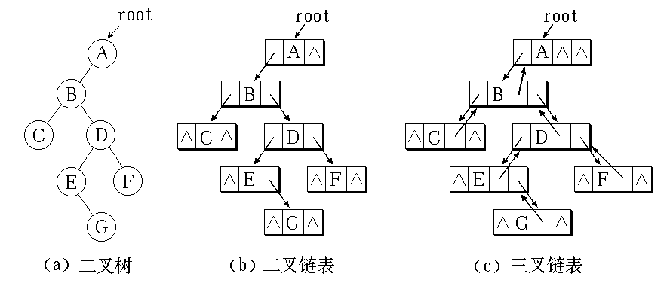
6.2 二叉树

Slide 26
6.2 二叉树
3 静态链式存储结构：
#define MAX_SIZE 10
typedef struct BiTNode
{ TELemType data;
int lchild;
int rchild;
} BiTNode；
typedef BiTNode SqBiTree[MAX_SIZE];
A
B
C
D
F
G
1 2 3 4 5 6 7 8 9 10
E
data
A B C D E F G H I J
H
lchild
2 3 0 6 0 0 8 9 0 0
I
J
rchild
0 4 5 7 0 0 0 10 0 0
静态链式结构适用于二叉树上的结点个数已知，或不支持动态存储分配的高级语言。

Slide 27
6.3 遍历二叉树和线索二叉树
6.3.1 遍历二叉树
1 定义：按照某种顺序访问二叉树中的每个结点，使每个结点被访问一次且只被访问一次。
线性表的遍历
（1）顺序表的遍历：
  for(i=1; i<=v.last; i++) visit(v.elem[i]);
（2）链表的遍历：
  for(p=L->next; p!=NULL; p=p->next) visit(p->data);
二叉树的遍历：非线性关系，需确定先后次序。
通常按对根结点的处理次序分为：
  先序（DLR）、中序（LDR）、后序（LRD）。

Slide 28
6.3 遍历二叉树和线索二叉树
  先序遍历二叉树(DLR)的操作定义:
    (1)访问根结点;
    (2)先序遍历左子树
    (3)先序遍历右子树
A
  中序遍历二叉树(LDR)的操作定义:
    (1)中序遍历左子树;
    (2)访问根结点;
    (3)中序遍历右子树;
B
C
D
E
F
先序：A B D C E F
  后序遍历二叉树(LRD)的操作定义:
    (1)后序遍历左子树;
    (2)后序遍历右子树;
    (3)访问根结点;
中序：D B A E C F
后序：D B E F C A

Slide 29
6.3 遍历二叉树和线索二叉树
先序遍历:
D L R
A
A
B
C
D L R
D L R
D
>
>
>
B
C
D L R
先序遍历序列：A B D C
>
>
D

Slide 30
6.3 遍历二叉树和线索二叉树
中序遍历:
L D R
A
A
B
C
L D R
L D R
D
>
B
>
C
>
L D R
>
D
>
中序遍历序列：B D A C

Slide 31
6.3 遍历二叉树和线索二叉树
后序遍历:
L R D
A
A
C
L R D
L R D
B
D
>
B
>
>
C
L R D
>
>
D
后序遍历序列： D B C A

Slide 32
6.3 遍历二叉树和线索二叉树
A
2 遍历算法（中序）
void inorder(BiTree T)
{ if (T!=NULL)
{ inorder(T->lchild);
printf(T->data);
inorder(T->rchild);
}
}
B
C
左是空返回
左是空返回
>
右是空返回
T
D
返回
左是空返回
T
B
T
右是空返回
iod(T L);
D
T
A
T
>
主程序
iod(T L);
iod(T L);
printf(B);
printf(D);
返回
printf(A);
iod(T R);
iod( T )
iod(T R);
T
>
iod(T R);
T
C
返回
iod(T L);
T
>
printf(C);
返回
中序序列：B D A C
iod(T R);
T
>
返回

Slide 33
6.3 遍历二叉树和线索二叉树
2 非递归算法：
void inorder(BiTree T)
{ InitStack(S);
p=T;
while(p||!SatckEmpty(S))
{ if (p) { Push(S, p); p=p->lchild; }
else { Pop(S, p); printf(p->data);
p=p->rchild);
}
}
}

Slide 34
6.3 遍历二叉树和线索二叉树
p
void inorder(BiTree T)
{ InitStack(S);
p=T;
while(p||!SatckEmpty(S))
{ if (p) {
Push(p); p=p->lchild;
}
else{
Pop(p);
printf(p->data);
p=p->rchild);
}
}
}
A
B
C
D
i
E
F
P->A
G
(1)
p
A
B
i
C
D
P->B
E
F
P->A
(2)
G

Slide 35
6.3 遍历二叉树和线索二叉树
void inorder(BiTree T)
{ InitStack(S);
p=T;
while(p||!SatckEmpty(S))
{ if (p) {
Push(p); p=p->lchild;
}
else{
Pop(p);
printf(p->data);
p=p->rchild);
}
}
}
A
p
B
i
P->C
C
D
P->B
E
F
P->A
(3)
G
A
B
i
P->C
C
D
P->B
p=NULL
E
F
P->A
(4)
G

Slide 36
6.3 遍历二叉树和线索二叉树
A
void inorder(BiTree T)
{ InitStack(S);
p=T;
while(p||!SatckEmpty(S))
{ if (p) {
Push(p); p=p->lchild;
}
else{
Pop(p);
printf(p->data);
p=p->rchild);
}
}
}
B
i
C
D
P->B
p
E
F
P->A
(5)
G
访问：C
A
B
i
C
D
P->B
p=NULL
E
F
P->A
(6)
G
访问：C

Slide 37
6.3 遍历二叉树和线索二叉树
void inorder(BiTree T)
{ InitStack(S);
p=T;
while(p||!SatckEmpty(S))
{ if (p) {
Push(p); p=p->lchild;
}
else{
Pop(p);
printf(p->data);
p=p->rchild);
}
}
}
p
A
B
C
D
i
E
F
P->A
(7)
G
访问：C B
A
B
p
i
C
D
P->D
E
F
P->A
(8)
G
访问：C B

Slide 38
6.3 遍历二叉树和线索二叉树
A
void inorder(BiTree T)
{ InitStack(S);
p=T;
while(p||!SatckEmpty(S))
{ if (p) {
Push(p); p=p->lchild;
}
else{
Pop(p);
printf(p->data);
p=p->rchild);
}
}
}
B
i
P->E
C
D
P->D
E
F
P->A
p
G
访问：C B
(9)
A
B
i
P->E
C
D
P->D
E
F
P->A
P=NULL
G
访问：C B
(10)

Slide 39
6.3 遍历二叉树和线索二叉树
A
void inorder(BiTree T)
{ InitStack(S);
p=T;
while(p||!SatckEmpty(S))
{ if (p) {
Push(p); p=p->lchild;
}
else{
Pop(p);
printf(p->data);
p=p->rchild);
}
}
}
B
i
C
D
P->D
E
F
P->A
p
G
访问：C B E
(11)
A
B
i
P->G
C
D
P->D
E
F
P->A
G
访问：C B E
(12)
p

Slide 40
6.3 遍历二叉树和线索二叉树
A
void inorder(BiTree T)
{ InitStack(S);
p=T;
while(p||!SatckEmpty(S))
{ if (p) {
Push(p); p=p->lchild;
}
else{
Pop(p);
printf(p->data);
p=p->rchild);
}
}
}
B
i
P->G
C
D
P->D
E
F
P->A
G
访问：C B E
(13)
P=NULL
A
B
i
C
D
P->D
E
F
P->A
G
访问：C B E G
(14)
p

Slide 41
6.3 遍历二叉树和线索二叉树
A
void inorder(BiTree T)
{ InitStack(S);
p=T;
while(p||!SatckEmpty(S))
{ if (p) {
Push(p); p=p->lchild;
}
else{
Pop(p);
printf(p->data);
p=p->rchild);
}
}
}
B
p
C
D
i
E
F
P->A
(15)
G
访问：C B E G D
A
B
p
i
C
D
P->F
E
F
P->A
(16)
G
访问：C B E G D

Slide 42
6.3 遍历二叉树和线索二叉树
A
void inorder(BiTree T)
{ InitStack(S);
p=T;
while(p||!SatckEmpty(S))
{ if (p) {
Push(p); p=p->lchild;
}
else{
Pop(p);
printf(p->data);
p=p->rchild);
}
}
}
B
i
C
D
P->F
E
F
P->A
p=NULL
(16)
G
访问：C B E G D
A
B
p
C
D
i
E
F
P->A
(17)
G
访问：C B E G D F

Slide 43
p
6.3 遍历二叉树和线索二叉树
A
void inorder(BiTree T)
{ InitStack(S);
p=T;
while(p||!SatckEmpty(S))
{ if (p) {
Push(p); p=p->lchild;
}
else{
Pop(p);
printf(p->data);
p=p->rchild);
}
}
}
B
C
D
E
F
i
G
(19)
访问：C B E G D F A
p=NULL
A
B
C
D
E
F
i
G
(20)
访问：C B E G D F A

Slide 44
6.3 遍历二叉树和线索二叉树
二叉树的先序序列
根
左子树
右子树
二叉树的中序序列
左子树
根
右子树
二叉树的后序序列
左子树
右子树
根
由二叉树的先序序列（或后序序列）和中序序列
可唯一地确定一棵二叉树。

Slide 45
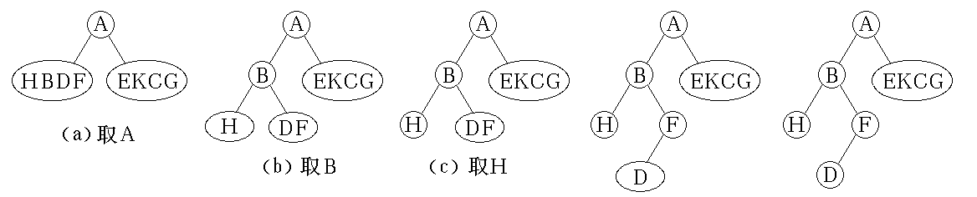
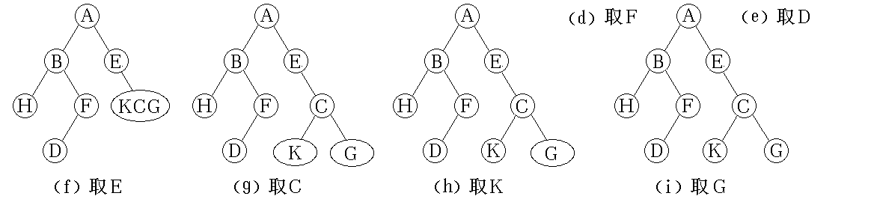
6.3 遍历二叉树和线索二叉树
例,先序序列{ABHFDECKG}和中序序列{HBDFAEKCG},构造二叉
树过程如下：

Slide 46
6.3 遍历二叉树和线索二叉树
3. 层序遍历算法
void levelorder(BiTree T) //二叉树层序遍历
{ InitQueue(Q);
if(T) EnQueue(Q,T);
while(!QueueEmpty(Q)) // 队列非空
{ DeQueue(Q,p);
printf(p->data); // 访问根结点
if(p->lchild) EnQueue(Q,p->lchild);
if(p->rchild) EnQueue(Q,p->rchild);
}
}

Slide 47
6.3 遍历二叉树和线索二叉树
4. 二叉树算法举例:
int TreeEqual(BiTree T1, BiTree T2)
//如果两树相等，返回1，否则返回0（先序）
{ if (!T1 && !T2) return(1);
else if ( T1 && T2)
{ if (T1->data == T2->data)
if (TreeEqual(T1->lchild, T2->lchild))
return (TreeEqual(T1->rchild, T2->rchild));
}
return(0);
}

Slide 48
6.3 遍历二叉树和线索二叉树
BiTree TreeCopy(BiTree T) //二叉树复制（先序）
{ if (T) {
p=(BiTree)malloc(sizeof(BiTNode));
p->data=T->data;
p->lchild=TreeCopy(T->lchild);
p->rchild=TreeCopy(T->rchild);
return(p);
}
else
return(NULL);
}

Slide 49
6.3 遍历二叉树和线索二叉树
BiTNode *findnode(BiTree T, TElemtype x)
// 二叉树查找（先序）
{ if ( T == NULL)
return(NULL);
else if ( T->data == x)
return(T);
else
return( findnode(T->lchild,x)|| findnode(T->rchild,x) )
}

Slide 50

6.3 遍历二叉树和线索二叉树
6.3.2 线索二叉树
1 什么是线索二叉树
遍历的实质是对非线性结构的二叉树进行线性化处理。遍历序列中某结点的前驱、后继的位置只能在遍历的动态过程中得到。
n个结点的二叉链表中有n+1个空链域，可存放其前驱和后继的指针。
结点结构：
typedef struct BiThrNode
{ TELemType data;
struct BiThrNode *lchild;
struct BiThrNode *rchild;
unsigned ltag;
unsigned rtag;
} BitThrNode, *BiThrTree;
ltag=0，lchild指向左子结点ltag=1，lchild指向前驱结点
rtag=0，rchild指向右子结点rtag=1，rchild指向后继结点

Slide 51
6.3 遍历二叉树和线索二叉树
新增头结点
无前驱结点
无后继结点
A
0
1
B
C
0
A
0
D
E
F
注：本小节中的前驱和后继指遍历序列中线性化逻辑关系中某结点的前驱和后继，不是其父子结点。
0
B
0
1
C
0
1
D
1
1
E
1
1
F
1

Slide 52
6.3 遍历二叉树和线索二叉树
2 前驱与后继的查找
BiThrNode *nextnode(BiThrNode *p)
{ if(p->Rtag) return(p->rchild);
next=p->rchild;
// 查找右子树的最左结点
while(!next->Ltag)
next=next->lchild;
return(next);
}
p
R₁
R₂
最左下结点
R_{k}

Slide 53
6.3 遍历二叉树和线索二叉树
BiThrNode *priornode(BiThrNode *p)
{ if(p->Ltag) return(p->lchild);
pre=p->lchild;
// 查找左子树的最右结点
while(!pre->Rtag)
pre=pre->rchild;
return(pre);
}
p
L₁
L₂
最右下结点
L_{k}

Slide 54
6.3 遍历二叉树和线索二叉树
T
3 线索二叉树的遍历
为方便起见，为线索二叉树增加一个头结点，使之类似一个双向循环线索链表。
0
1
0
A
0
Void inorder_thr(BiThrTree T)
{ p=T->lchild;
while(p->Ltag==0)
p=p->lchild; //查找最左结点
while(p!=T){
printf(p->data);
p= nextnode(p);
}
}
0
B
0
1
C
0
1
D
1
1
E
1
1
F
1

Slide 55
6.4 树和森林
6.4.1 树的存储结构
1 孩子表示法：由数据域、 K 个子结点指针域、父结点指针域组成。
data
child1
child2
………
childk
例1: 度数 K ＝ 3 的树
1
2
3
4
5
6
7
8
9
10
A 2 3 4
B 5 6 0
C 7 0 0
D 8 9 0
E 0 0 0
F 0 0 0
G 0 0 0
H 10 0 0
I 0 0 0
J 0 0 0
A
用数组（静态链式存储）表示左图的树，0 表示对应的子树为空。
缺点：空指针域太多，有( K -1 )× n + 1 个。
B
C
D
E
F
G
H
I
J

Slide 56
6.4 树和森林
2 单链表表示法：把每个结点的子结点排列起来，看成一个线性表，且以单链表作存储结构。则n个结点有n个子链表。
1 A 0
2 B 1
3 C 1
4 D 1
5 E 3
6 F 3
7 G 5
2 3 4
A
B
C
D
5 6
E
F
7
G

Slide 57
6.4 树和森林
3 孩子兄弟表示法：每个结点由数据域、指向它的第一棵子树树根的指针域、指向它的兄弟结点的指针域组成。实质上是用二叉树表示一棵树。
firstchild
data
nextsibling
A
A ∧
B
C
D
B
C
D ∧
E
F
G
H
I
∧ E
F ∧
∧ G ∧
H
∧ I ∧
J
∧ J ∧

Slide 58
6.4 树和森林
对应
二叉树
树
A
A
A ^
B
B
C
E
^ B
存储
存储
C
D
C
D
E
解释
^ D ^
解释
^ E ^
A ^
A ^
^ B
^ B
C
^ E ^
C
^ D ^
^ D ^
^ E ^

Slide 59
1、将树转换成二叉树
（1）在兄弟结点之间加一连线；
（2）对每个结点，除了其第一个孩子外，去除其与其余孩子之间的关系；
（3）以树的根结点为轴心，将整树顺时针转45°。
A
A
A
B
C
D
B
C
D
B
C
D
E
F
G
H
I
E
F
G
H
I
E
F
G
H
I
A
A
B
B
C
D
E
C
F
D
E
F
G
H
I
G
H
树转换成的二叉树其右子树一定为空
I

Slide 60
2、将二叉树转换成树
（1）若p结点是双亲结点的左孩子，则将p的右孩子，右孩子的右孩
子，……沿分支找到的所有右孩子，都与p的双亲用线连起来；
（2）抹掉原二叉树中双亲与右孩子之间的连线；
（3）将结点按层次排列，形成树结构。
A
A
A
A
B
B
B
B
E
C
E
C
E
C
E
C
F
D
F
D
F
D
F
D
G
H
G
H
G
H
G
H
I
I
I
I
A
B
C
D
E
F
G
H
I

Slide 61
6.4 树和森林
森林转化成二叉树的规则
① 若F为空，即n = 0，则对应的二叉树B为空二叉树。
② 若F不空，则对应二叉树B的根root (B)是F中第一棵树T₁的根root (T₁)；
其左子树为B (T₁₁, T₁₂, …, T_{1m})，其中，T₁₁, T₁₂, …, T_{1m}是root (T₁)的子树；
其右子树为B (T₂, T₃, …, T_{n})，其中，T₂, T₃, …, T_{n}是除T₁外其它树构成的森林。

Slide 62
3、森林转换成二叉树
（1）将各棵树分别转换成二叉树；
（2）将每棵树的根结点用线相连；
（3）以第一棵树根结点为二叉树的根，再以根结点为轴心，顺时针旋
转，构成二叉树型结构。
A
E
G
A
E
G
B
H
H
F
B
C
D
F
I
C
I
J
D
J
A
A
E
G
B
E
B
H
G
F
C
C
F
I
H
D
D
J
I
J

Slide 63
6.4 树和森林
二叉树转换为森林的规则
① 如果B为空，则对应的森林F也为空。
② 如果B非空，则F中第一棵树T₁的根为B的根root(B)；
T₁的根的子树森林{ T₁₁, T₁₂, …, T_{1m} }是由B 的左子树 LB 转换而来，F 中除了 T₁ 之外其余的树组成的森林{ T₂, T₃, …, T_{n} } 是由 B 的右子树 RB 转换而成的森林。

Slide 64
4、二叉树转换成森林
（1）将二叉树中根结点与其右孩子连线，及沿右分支搜索到的所有右孩
子间连线全部抹掉，使之变成孤立的二叉树；
（2）将孤立的二叉树还原成树。
A
B
A
A
E
G
E
G
B
B
H
C
F
E
F
H
G
C
I
D
C
F
D
J
I
H
D
J
I
E
G
J
A
B
C
D
F
H
I
J

Slide 65
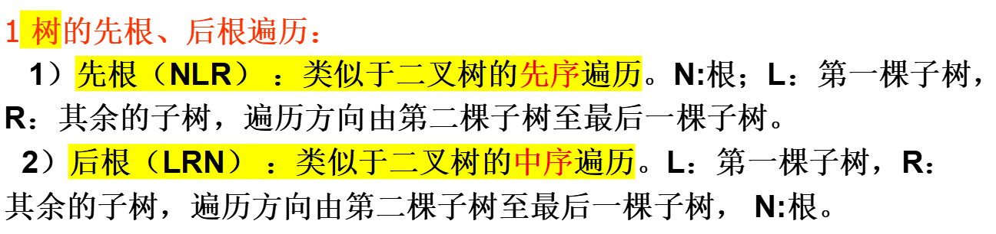
6.4.3 树、森林的遍历
A
N
B
C
D
L
E
F
G
H
I
T₁ T₂ …… T₃
J
R
先根：A B E F C G D H J I
后根：E F B G C J H I D A

Slide 66
6.4 树和森林
A
树的遍历：
先根：A B E F G C D H I
后根：E F G B C H I D A
B
C
D
E
F
G
H
I
用二叉树的遍历算法
实现树的遍历！
A
B
E
C
二叉树的遍历：
先序：A B E F G C D H I
中序：E F G B C H I D A
F
D
G
H
I

Slide 67
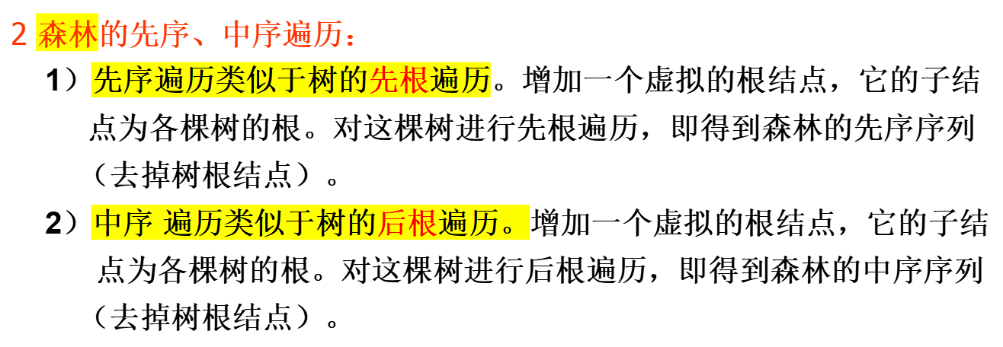
6.4 树和森林
A
B
C
D
B
C
D
E
F
G
H
I
E
F
G
H
I
先序：B E F C G D H J I
中序：E F B G C J H I D
J
J

Slide 68
6.4 树和森林
森林的遍历：
先序：A B C D E F G H I J
中序：B C D A F E H J I G
A
E
G
B
C
D
F
H
I
J
用二叉树的遍历算法
实现森林的遍历！
A
B
E
G
C
F
二叉树的遍历：
先序：A B C D E F G H I J
中序：B C D A F E H J I G
H
D
I
J

Slide 69

6.6 赫夫曼树及其应用
6.6.1 最优二叉树（赫夫曼树）
  路径长度：结点之间的树枝的总数
  树的路径长度：从根到每一结点的路径长度之和
  树的带权路径长度(WPL)：
  设树有n个叶子结点,每个叶子结点都带有一个权值，则树的带权路径长度之和为：
  其中：l_{i}为第i个叶子结点到根的路径长度；
  w_{i}为第i个叶子结点的权值。

Slide 70
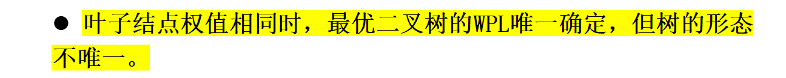
6.6 赫夫曼树及其应用
  最优二叉树(赫夫曼树)：给定n个权值{w1,w2,…,wn},构造一个有n个叶子结点的树，使得树的带权路径长度 WPL 最小的二叉树。
G
L
2
7
L
E
G
H
H
E
7
5
2
4
4
5
L
E
G
H
7
5
2
4
WPL=36
WPL=46
WPL=35

Slide 71
6.6 赫夫曼树及其应用
例：判定树：
分数
等级
比例
0~59 60~69 70~79 80~89 90~100
E D C B A
0.05 0.15 0.40 0.30 0.10
a<60
70≤ a<80
Y
N
Y
N
C
80≤ a<90
a<80
E
a<70
Y
N
N
Y
N
Y
B
60≤ a<70
a<70
a<90
D
a<80
Y
N
N
N
Y
N
Y
a<60
C
B
A
C
a<90
a<60
D
Y
N
Y
N
Y
N
E
D
B
A
E
A
WPL=3.15
WPL=2.05
WPL=2.2

Slide 72
6.6 赫夫曼树及其应用
赫夫曼算法：由给定的权值构造赫夫曼树
(1) 由给定的n个权值{w₀, w₁, w₂, …, w_{n-1}}，构造具有n棵二叉树
的集合F = {T₀, T₁, T₂, …, T_{n-1}}，其中每一棵二叉树T_{i}只有
一个带有权值w_{i}的根结点，其左、右子树均为空。
(2) 重复以下步骤, 直到F中仅剩下一棵树为止：
① 在F中选取两棵根结点的权值最小的二叉树, 做为左、右
子树构造一棵新的二叉树。置新的二叉树的根结点的权值为
其左、右子树上根结点的权值之和。
② 在F中删去这两棵二叉树。
③ 把新的二叉树加入F。

Slide 73
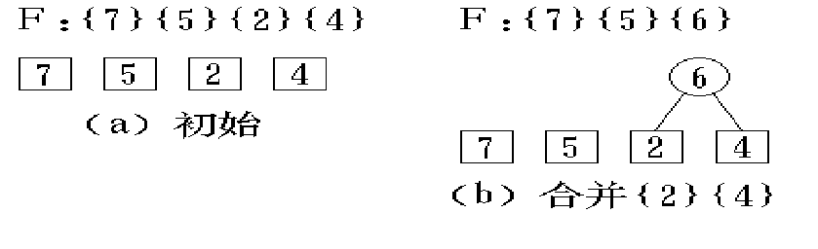
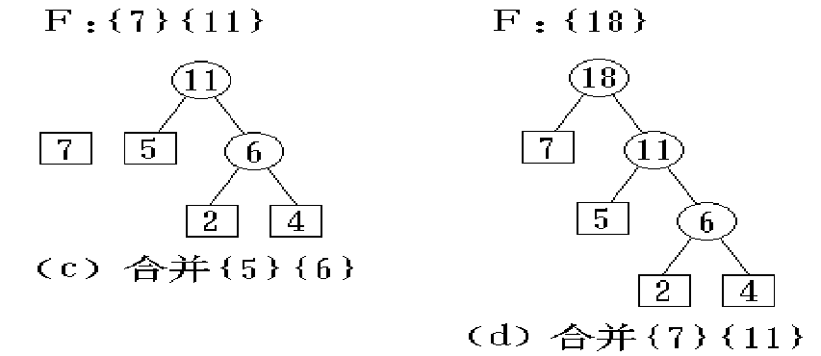
6.6 赫夫曼树及其应用
赫夫曼树的构造过程

Slide 74
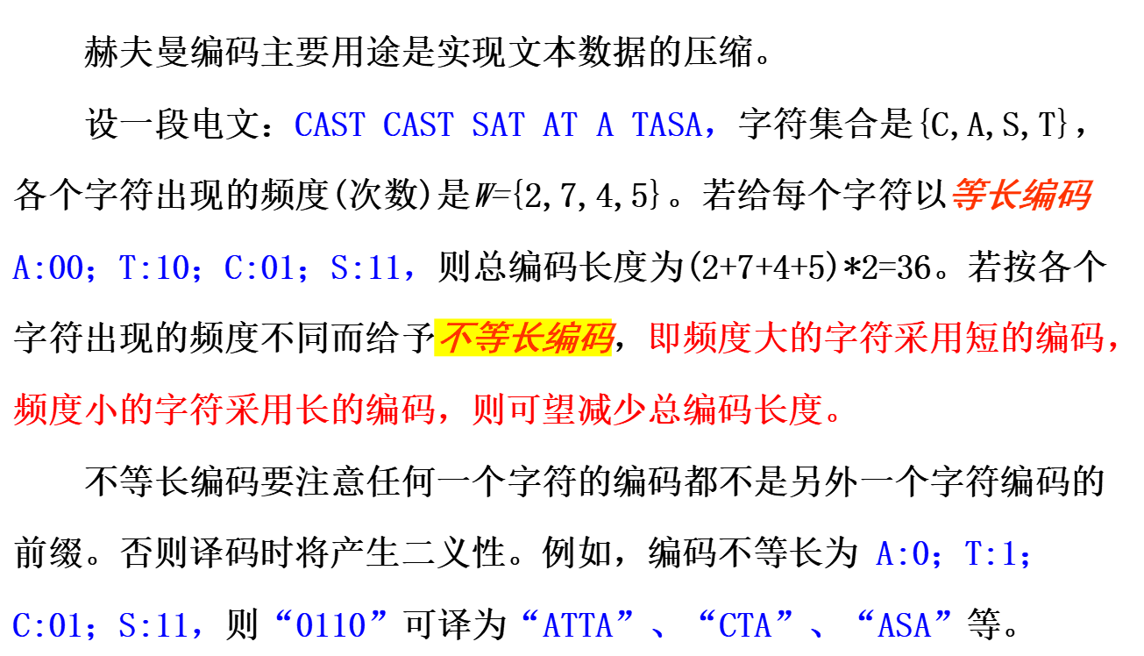
6.6 赫夫曼树及其应用
6.3.2 赫夫曼编码

Slide 75
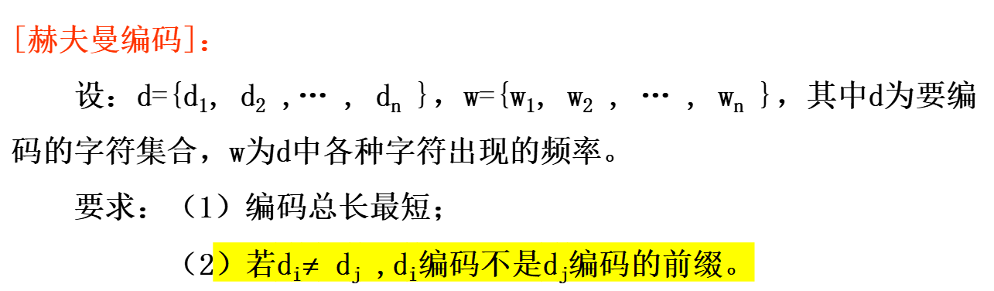
6.6 赫夫曼树及其应用
[前缀编码]：
一个编码集合中，任何一个字符的编码都不是其它字符编码的前缀，这种编码称为前缀编码。可以利用二叉树来设计前缀编码，约定叶结点表示字符。从根结点到叶的路径中，左分支表示‘0’，右分支表示‘1’，从根结点到叶结点上的路径分支所组成的01串可作为该叶结点字符的前缀编码。

Slide 76
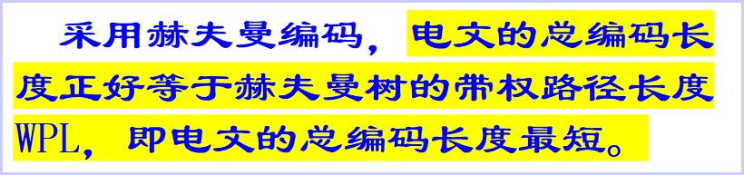
6.6 赫夫曼树及其应用
[用构造赫夫曼树以完成赫夫曼编码]：
把d₁,d₂,…, d_{n} 作为叶子结点，把w₁,w₂,…,w_{n}作为叶子结点的权，构造赫夫曼树。在赫夫曼树中结点的左分支赋0，右分支赋1，从根结点到叶子结点的路径上的数字拼接起来就是这个叶子结点字符的编码。
例右图中各叶子结点的赫夫曼编码为：
A:0；T:10；C:110；S:111。
总编码长度为：7*1+5*2+(2+4)*3=35。
18
0
1
A, 7
11
0
1
T, 5
6
0
1
C, 2
S, 4

Slide 77
6.6 赫夫曼树及其应用
typedef struct
{ unsigned int weight ;
unsigned int parent, lchild, rchild ;
} HTNode, * HuffmanTree;
typedef char ** HufmanCode ;
18
0
1
A, 7
11
0
1
T, 5
6
0
1
C, 2
S, 4
赫夫曼编码的实现：
1、建立具有2n-1个单元的数组，其中n个单元用于保存初始结点，n-1个结点用于表示内部结点。
2、构造一棵赫夫曼树，即执行n-1次循环，每次产生一个内部结点。权值最小的两个结点为其左右子结点。
3、根据赫夫曼树计算每个字符的赫夫曼编码。

Slide 78
6.6 赫夫曼树及其应用
void hufmanCode(HufumanTree &HT, HumanCode &HC, int *w, int n)
{ if ( n<=1 ) return;
m = 2*n-1;
HT=(HuffmanTree)malloc((m+1)*sizeof(HTNode)); // 不用0号单元
for ( p=HT+1, i=1; i<=n; ++i, ++p, ++w ) *p = { *w, 0, 0, 0 } ;
for ( ; i <= m; ++i, ++p ) *p = { 0, 0, 0, 0 } ;
for ( i = n+1; i <= m; ++i ) // 构造赫夫曼树
{ Select ( HT, i-1, s1, s2 ) ; //选择根结点权值最小的2个二叉树
HT[s1].parent = i; HT[s2].parent = i;
HT[i].lchild = s1; HT[i].rchild = s2 ;
HT[i].weight = HT[s1].weight + HT[s2].weight;
}

Slide 79
 | wt | pa | lc | rc
1 | 7 | 0 | 0 | 0
2 | 5 | 0 | 0 | 0
3 | 2 | 0 | 0 | 0
4 | 4 | 0 | 0 | 0
5 | 0 | 0 | 0 | 0
6 | 0 | 0 | 0 | 0
7 | 0 | 0 | 0 | 0
 | wt | pa | lc | rc
1 | 7 | 0 | 0 | 0
2 | 5 | 0 | 0 | 0
3 | 2 | 5 | 0 | 0
4 | 4 | 5 | 0 | 0
5 | 6 | 0 | 3 | 4
6 | 0 | 0 | 0 | 0
7 | 0 | 0 | 0 | 0
(1)
(2)
 | wt | pa | lc | rc
1 | 7 | 0 | 0 | 0
2 | 5 | 6 | 0 | 0
3 | 2 | 5 | 0 | 0
4 | 4 | 5 | 0 | 0
5 | 6 | 6 | 3 | 4
6 | 11 | 0 | 2 | 5
7 | 0 | 0 | 0 | 0
` | wt | pa | lc | rc
1 | 7 | 7 | 0 | 0
2 | 5 | 6 | 0 | 0
3 | 2 | 5 | 0 | 0
4 | 4 | 5 | 0 | 0
5 | 6 | 6 | 3 | 4
6 | 11 | 7 | 2 | 5
7 | 18 | 0 | 1 | 6
(3)
(4)

Slide 80
6.6 赫夫曼树及其应用
HC = ( HuffmanCode ) malloc (( n + 1) * sizeof ( char * ));
cd = ( char * ) malloc ( n * sizeof ( char ) );
cd[n-1] =‘/0’ ;
for ( i = 1; i <= n; ++i ) // 求每个字符的赫夫曼编码
{ start = n-1;
for ( c=i, f=HT[i].parent; f != 0; c=f, f=HT[f].parent )
if (HT[f].lchild == c ) cd[--start ] = ‘0’ ；
else cd [--start ] = ‘1’ ;
HC[i] = ( char * ) malloc (( n - start ) * sizeof ( char ));
strcpy(HC[i], &cd[start]);
}
free(cd);
}

Slide 81
6.6 赫夫曼树及其应用
18
HC
0
1
字符 | 编码
A，7 | 0 | ‘/0’
T，5 | 1 | 0 | ‘/0’
C，2 | 1 | 1 | 0 | ‘/0’
S，4 | 1 | 1 | 1 | ‘/0’
A, 7
11
0
1
T, 5
6
0
1
C, 2
S, 4
 | wt | pa | lc | rc
1 | 7 | 7 | 0 | 0
2 | 5 | 6 | 0 | 0
3 | 2 | 5 | 0 | 0
4 | 4 | 5 | 0 | 0
5 | 6 | 6 | 3 | 4
6 | 11 | 7 | 2 | 5
7 | 18 | 0 | 1 | 6
cd（在求T的编码时的状态）
 | 1 | 0 | ‘/0’
start=1

Slide 82
作业
  6.14②
  6.23②
  6.36③
  6.37③
  6.43③

